Slide 1
select

Slide 2
הצורך ב select
שימוש ב socket במצב לא חוסם (none blocking)
מאפשר תמיכה בלקוחות רבים
מאפשר טיפול הן ברשת והן בממשקים שונים (ממשק משתמש)

Slide 3
הגדרה - select
select.select(r_watch_list, w_watch_list , x_watch_list)
rlist, wlist, xlist = select.select([], [], [])
רשימת ה sockets שיש לבדוק אם הם מוכנים לקריאה
רשימת ה sockets שיש לבדוק אם הם מוכנים לכתיבה
רשימת ה sockets שיש לבדוק אם יש בהם exception
רשימת ה sockets המוכנים לקריאה
רשימת ה sockets המוכנים לכתיבה
רשימת ה sockets עם exception

Slide 4
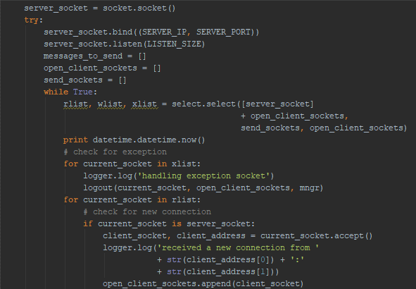
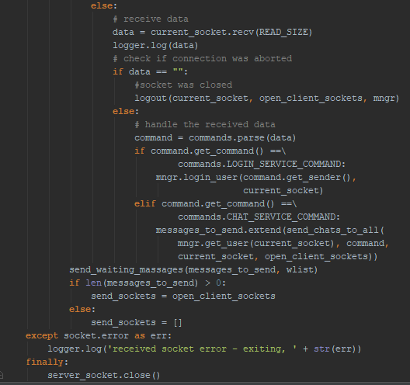

Slide 5

פתיחת server socket
פתיחת הסוקט זהה לפתיחה רגילה, מלבד העובדה שלא נזמן את הפעולה החוסמת – accept().

Slide 6
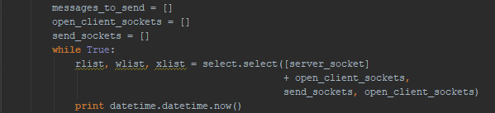
הלולאה והקריאה ל select
לאחר פתיחת הסוקט של השרת, נכנס ללולאה אשר מקבלת לקוחות חדשים ומתקשרת איתם.
לאחר החזרה מ select, נעבור על כל אחת מהרשימות
xlist
rlist
wlist

Slide 7

Exception list
לא לשכוח לטפל ב exceptions (למשל סגירה לא מסודרת של הלקוח)

Slide 8
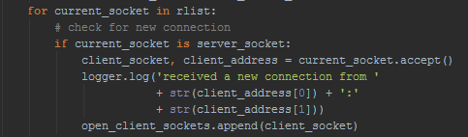
Read socket list
אם הסוקט הראשי מוכן לקריאה, זה אומר שקיבלנו קשר חדש
יש לבצע accept()
יש להוסיף את הסוקט החדש לרשימת הסוקטים הפתוחים

Slide 9



Read socket list
נקרא את ההודעה שנשלחה
אם מקבלים string ריק, זה אומר שהסוקט סגור
אחרת נטפל בהודעה

Slide 10
Write socket list
לא שולחים על סוקט, אלא אם כן הוא ברשימת המוכנים לשליחה.
מצד שני כמעט תמיד הסוקט מוכן לשליחה, לכן בד"כ נעביר רשימה ריקה בפרמטר השני של select.
כאשר יש לנו מה לשלוח לסוקט מסוים:
נשמור את ההודעה והסוקט.
נעביר את הסוקט ברשימה ל select.
את השליחה בפועל נבצע רק באיטרציה הבאה, לאחר שהקריאה ל select תחזור.

Slide 11



Write socket list
ננהל רשימת הודעות שיש לשלוח
רק אם יש הודעות לשלוח, נוסיף את הסוקט לרשימה המועברת ל select.
לא לשכוח להוריד הודעות ששלחנו מהרשימה

Slide 12
Write socket list
מה יקרה אם נוסיף תמיד רשימה של סוקטים אשר יש לבדוק אם הם מוכנים לכתיבה?
ה select() יקפוץ במידית, ונצרוך את כל זמן המעבד.

Slide 13


Client side select
בלקוח נשתמש ב select על מנת לסנכרן בין קלט המשתמש לתקשורת.
מאחר ומקורות הקלט הם שונים (ממשק משתמש ותקשורת עם השרת), נוסיף את הפרמטר של ה timeout לפקודת ה select.
גם לקלט יש פקודות לא חוסמות, נשתמש בהן במקום input().

